Slide 1
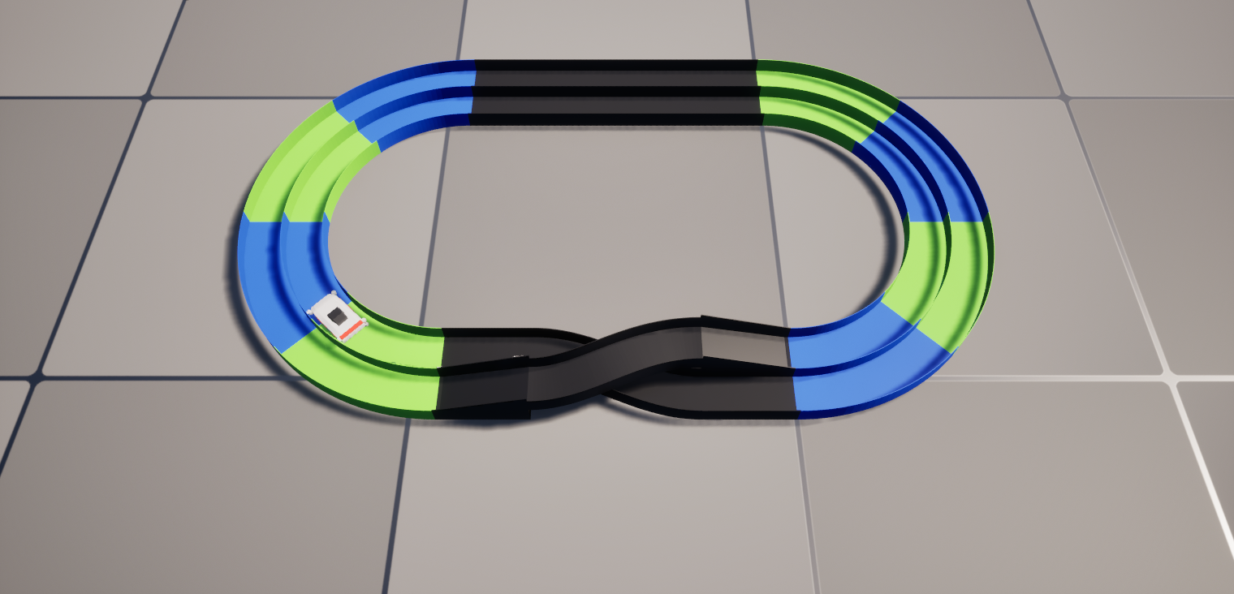
ミニ四駆は、
IMUだけで
何秒速くなるか
中間報告 2026.10.29
3Dスキャン × Unreal Engine × IMU速度制御で、立体レーンチェンジコース3周のタイムを詰める
−29 %
実機（通常モーター）比 3周タイム
Notes:
つかみ: 結論の数字（−29%）を先に見せる。何が変わったのか、本当に実機でも速くなるのか、という疑問を持ってもらうのが狙い。

Slide 2
結論：3周 約5.7秒 → 4.05秒、15回中15回完走
4.05 s
−29 %
15/15
0.89 s
3周タイム（UE）
実機比の短縮率
コースアウトなし完走
最速ラップ（2周目）
実機・通常モーター 約5.7 s
約 −1.65 s
初期条件を揺らして検証
実機は約1.9 s ／周
Q
2周目だけ、なぜ実機の半分以下で走れるのか？
Notes:
重量90 g・最高速度8.8 m/s・IMU速度制御（200 Hz）の条件。実機の約1.9 s/周は動画から読み取った概算値。シミュレーションの物理ステップ約2 msでの結果。

Slide 3
ここまでの道のり：スキャンから最適化まで
1
2
3
4
5
6
3Dスキャン
手動走行
現象の再現
IMUデータ
最適化
次の一手
コース部品6点をスキャンしUEで組立
マッドレイザーをキーボードで操作
マッハダッシュのコースアウトをUEで再現
仮想6軸IMUで200 Hzのセンサ値を取得
IMUだけで速度を制御しタイム短縮
ブレーキ・グリップ・モーター
今回の報告は ⑤ の結果と、⑥ の検討
Q
スキャンからここまで、作業時間はどのくらい？
Notes:
答え: 10/27夜のスキャン取り込みから10/28夕方の最適化完了まで、ほぼ1日。ラップタイム最適化そのものは約2時間（試行バッチ20回）。

Slide 4
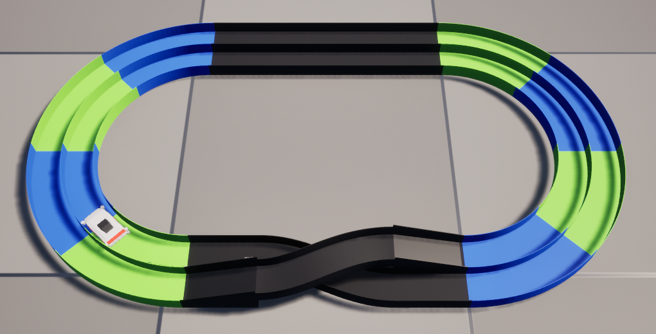
舞台：周ごとに別のコースになる立体レーンチェンジ
毎周レーンが入れ替わる
S字のレーンチェンジで内側と外側が交代
1・3周目は橋の上
坂を上って橋を渡る。速すぎると飛び出す
2周目は橋の下
平坦なので全開で走り抜けられる
タミヤ オーバルホームサーキット（立体レーンチェンジタイプ）をUE上に再構築
Q
同じコースなのに、周によって最適な走り方が違う？
Notes:
内側レーンスタートなので、レーンチェンジの1回目と3回目が橋の上、2回目が橋の下になる。これがラップごとのタイム差（1.75 / 0.89 / 1.40 s）の正体。

Slide 5
ルール：動かせるのは3つ、センサはIMUだけ
守ること
動かせるもの
使えるセンサ
3周をコースアウトせず完走
走らせ方は前回の動画と同じ
地球上（g = 9.81 m/s²）
車体重量（下限 90 g）
最高速度（上限 8.8 m/s）
制御パラメータ 11個
6軸IMU（加速度＋ジャイロ）
200 Hz・LSM6DS3相当
位置センサ・カメラはなし
Q
GPSもカメラもなしで、自分がコースのどこにいるか分かる？
Notes:
90 g はタミヤ公式レギュレーションの最低重量（電池・モーター込み）。8.8 m/s はマッハダッシュPRO・ギヤ比3.5:1・タイヤ径24 mmの理論最高速度。実機設定は125.9 g。

Slide 6
最初の壁：速くするほど、橋で飛ぶ
制御なしで最高速度だけを変えると…
3.0 m/s
3.5 m/s
4.0 m/s
4.5 m/s
5.0 m/s
5.5 m/s
6.0 m/s
7.0 m/s
完走
✕
✕
✕
✕
✕
✕
✕
5.53 s
コースアウト
コースアウト
コースアウト
コースアウト
コースアウト
コースアウト
コースアウト
速いモーターをそのまま積むと、レーンチェンジの橋で飛び出す。
実機のマッハダッシュPROで起きたコースアウトも、UE上で同じ場所・同じ形で再現できた。
Q
なぜ「速いモーター」ほど遅い結果（＝リタイア）になるのか？
Notes:
重量90 g・制御なし。3.25 m/s以上はすべて橋の区間でコースアウト。ここから「常に全開」ではなく「どこで力を抜くか」を制御する方向に切り替えた。

Slide 7
解法：アクセルを「踏む」場所ではなく「離す」場所を決める
IMU
推定
位置
計画
出力
加速度・角速度
200 Hz
向き ψ と
速度 v̂
橋までの
残り距離 s
惰性で落とす
開始点を逆算
PWMデューティ
0〜100 %
惰性で減速を始める速度の上限
実機と同じ回路：スイッチ1個
ブレーキも逆転もない。減速できるのは「力を抜いて転がす」ことだけ。だから離すタイミングがすべて。
v_{lim} = √( v_{橋}² + 2·a_{惰性}·s )
橋の手前で 2.7 m/s に落ちる地点を毎サンプル再計算
Q
ブレーキがないのに、橋の手前で速度をぴったり合わせられる？
Notes:
デューティ = 目標速度/VMAX + kp·(目標−推定速度)/VMAX（kp=4）。橋の上は2.8 m/sを kp=8 で保持。3周目は進入速度が高いので想定減速度を 4.5→5.0 m/s² に分けた。

Slide 8
IMUだけで「今どこ」が分かる仕組み
n 回目のレーンチェンジは
ジャイロを積分
姿勢と向き ψ を連続値で保持
1
ψ = −180° − 360°·n
加速度を航法座標で積分
坂で傾いても速度 v̂ がずれにくい
右回りに走ると向き ψ は1周で −360° 進む。橋までの残り角度 × カーブ半径 = 残り距離。
2
直線はオドメトリ
向きが変わらない区間は v̂ を積分して距離に
3
Q
ジャイロのドリフトがあったら、実機で何周まで持つ？
Notes:
位置センサを使わず、向きの変化だけでコース上の位置を割り出している。シミュレーションのIMUにはノイズやバイアスを入れていないので、実機では静止キャリブレーションや周回ごとのリセットが必要になる。

Slide 9
3周4.05秒の中身：加速・惰性・橋・全開
0〜0.56 s
1周目 全開で加速
0.56〜1.12 s
惰性で 2.7 m/s まで減速
1.12〜1.32 s
橋の上 2.8 m/s 保持
1.75〜2.65 s
2周目 ほぼ全開（最高 6.1 m/s）
2.60〜3.60 s
3周目 惰性→橋
Q
推定速度と実速度のズレ、実機ではどこまで広がる？
Notes:
FC_p0（動画の走行）のログ。1周目と3周目は橋の手前の惰性区間が長い。2周目は橋の下を通るので減速なし。最高到達速度は約6.1〜6.3 m/sで、理論上限8.8 m/sには届かない（直線が短い）。

Slide 10
ラップ比較：縮んだのは主に2周目
2周目 −53 %
橋の下を通るので全開のまま
3周目 −26 %
高速から惰性で落とす。手前の加速が効く
1周目 −8 %
静止スタート＋橋。伸びしろ最大
Q
1周目をあと0.3秒縮めるには、何を変える？
Notes:
短縮率は実機1.9 s/周との比較。1周目は静止からの加速（約2.8 m/s以下はタイヤのグリップ律速）と、橋の手前の減速が重なる。

Slide 11
最適化の軌跡：最速と最強は別物だった
段階 | 主な工夫 | 3周タイム | 完走率
ベースライン | 制御なし・3.0 m/s | 5.47〜5.53 s | 3.25 m/s以上で✕
向きで減速 | 固定角度でアクセルを離す | 4.25〜4.37 s | 低い
減速点の計画 | √(v²+2as) で逆算＋直線オドメトリ | 3.99〜4.00 s | 中
3周目を分離 | 後半用の想定減速度 | 3.95〜3.98 s | 再試行で✕あり
最終（採用） | 上記を頑健側に調整 | 平均 4.03 s | 15/15
幻の 3.87 秒
3.87 s
減速度を強気に見込んだ設定で出た最速記録。ただし12回中、完走は3回だけ。
Q
レースで選ぶなら、最速の3.87秒？ 確実な4.03秒？
Notes:
試行バッチは20回、総試行は約230回。頑健性は、スタート位置を横に±0.05〜0.1 cm、向きを±0.1〜0.2°揺らして評価した。

Slide 12
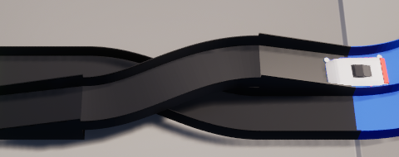
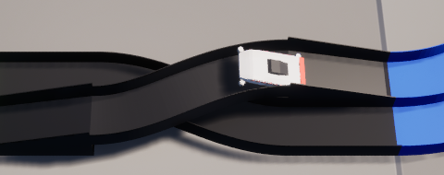
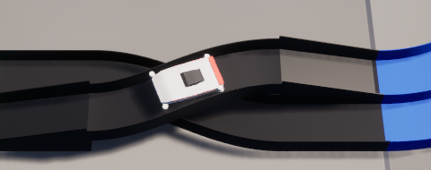
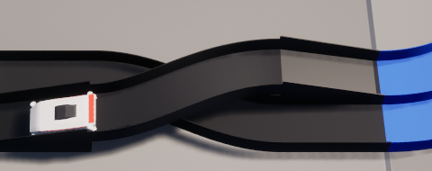
発見：橋に入れる速度の幅は、たった 0.25 m/s
壁に着地
安全 2.60〜2.85 m/s
橋から飛び出す
遅い ← 坂の手前での進入速度 → 速い
坂を上る
橋の頂上
下りへ
着地・離脱
最終走行の橋の通過（実時間で約0.2秒）
Q
この0.25 m/sの窓を広げられたら、何秒縮む？
Notes:
最終設定15試行の進入速度は2.60〜2.89 m/s。窓の上側を外すと橋の頂上で浮いて飛び出し、下側を外すと着地が壁にかかる。ラップ短縮の頭打ちはこの窓が原因。

Slide 13
正直な限界：この4.05秒をどこまで信じるか
!
物理の刻みに依存
刻みを2 ms→0.83 msにすると、別の候補設定はコースアウトした
!
着地はカオス的
わずかな初期差で着地点が変わる。15/15は保証ではない
!
センサが理想的
IMUにノイズ・バイアス・取付誤差を入れていない
!
実機との差
重量90 g（実機125.9 g）。公式レースでは電子制御は使えない
Q
シミュレーションの4.05秒、実機で何秒まで再現できる？
Notes:
タイヤ横力のモデルが時間刻みに依存している点が一番の課題。実機検証の前に、モデル側の改良（刻み非依存の横力、質量分布）が必要。

Slide 14
次の一手：どこを変えると、さらに速くなるか
逆転ブレーキ＋ABS
期待 大
タイヤのグリップ
期待 大
ショートブレーキは低速で効きが落ちる。逆電圧なら全速度域でグリップ限界（約9.8 m/s²）まで使える
約2.8 m/s以下はモーターより先にタイヤが滑る。スタートと橋の後の再加速に直結
モーター出力・電圧
期待 中〜大
重心・ホイールベース
要検証
出力は電圧の2乗で効く。2.8 m/s以上の加速と直線が伸びる。ただしブレーキとセット
橋で浮きにくくなれば進入速度の窓が広がる。評価には物理モデルの改良が先
Q
最初の1手、どれから試す？
Notes:
ショートブレーキは実機に実装済み。逆転ブレーキ（プラギング）は電流がロック電流の最大約2倍になるので、デューティ制限が必要。スリップはモーター逆起電力の車輪速とIMUの車体速度の比較で検出できる。

Slide 15
議論したいこと
1
「レギュレーション外の電子制御」で得た知見は、通常のミニ四駆づくりに還元できるか？
2
シミュレーションと実機の差を測るには、まず何を計測すべきか？
3
速さと完走率、評価指標はどう重み付けるべきか？
4
同じ仕組みで、別のコースにも自動で適応できるか？
Notes:
成果物: 走行動画 UE走行動画_ラップタイム最適化_3周完走.mp4、レポート ラップタイム最適化レポート.md（mini4wdai フォルダ）。

